Slide 1

הערכה חלופית בספרות · שכבה ט׳
תרקוד לנצח
עומר אדם ואינפקטד מאשרום
לזכר נרצחי מסיבת הנובה
שמות המגישים

Slide 2

הקטע שבחרנו
למה בחרנו בקטע
בפזמון יש קפיצה חדה. השיר מתחיל במסיבה, ופתאום נשארת רק המילה ״שקט״, בשורה משלה. הלב ״צורח״, והיא ״תרקוד לנצח״, כי היא כבר לא תחזור.
״
עכשיו נשאר לי רק
שקט
ואין לי אף אחד
הלב שלי צורח
כי היא תרקוד לנצח
החיבור האישי שלנו
רבים מהנרצחים בנובה היו צעירים רק בכמה שנים מאיתנו. השיר גרם לנו לחשוב על כמה החופש לשמוח ולרקוד יקר, ועל כך שצריך לזכור אותם.
״תרקוד לנצח״, עומר אדם
2

Slide 3

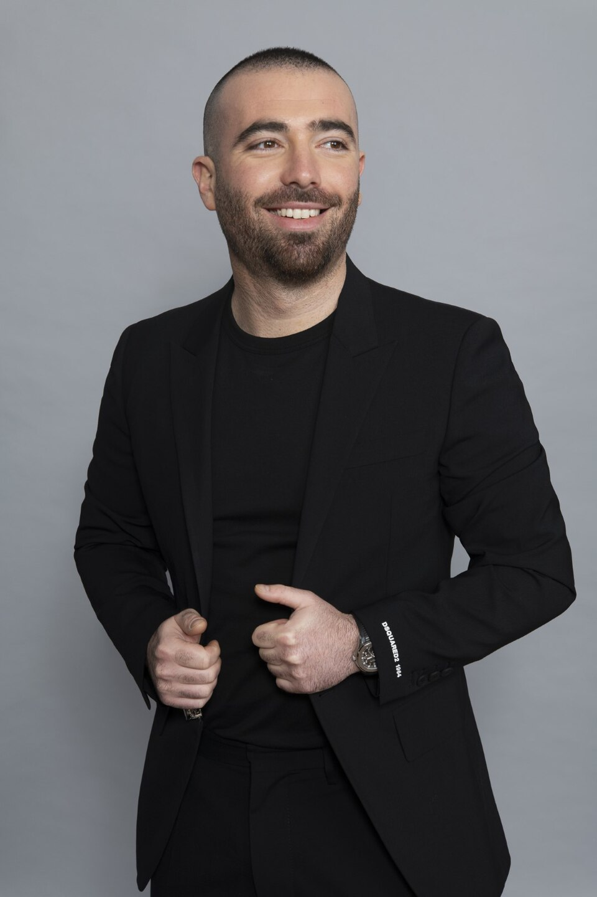
עומר אדם
נולד בצפון קרוליינה, ועלה לארץ עם משפחתו בגיל שלוש.
1993
הוציא את אלבום הבכורה ״נמס ממך״.
2010
קיבל פרס אקו״ם על ״אחרי כל השנים״.
2016
הופיע בפארק הירקון מול כ-50 אלף איש.
2019
במלחמה הופיע בכיכר החטופים ועזר לחיילים להגיע הביתה.
2023
3
צילום: שי פרנקו, ויקישיתוף, CC BY-SA 3.0

Slide 4

מילות השיר
כאן יודבקו מילות השיר המלאות
לפי חלוקת הבתים והשורות המקורית
מילים ולחן: שרק · ביצוע: עומר אדם ואינפקטד מאשרום · יצא ב-26 באוקטובר 2023
4

Slide 5

העמדה של שני דברים הפוכים זה מול זה, כדי להבליט את ההבדל ביניהם.
מושג ראשון
ניגוד
שקט
ואין לי אף אחד
הלב שלי צורח
מה זה מוסיף למשמעות
הניגוד מראה כמה מהר הפכה מסיבה של שמחה לאסון. אחרי המוזיקה נשאר רק שקט.
איך זה מופיע בשיר
מסביב יש ״שקט״, ובפנים הלב ״צורח״. גם הריקוד, שהוא שמחה, עומד מול המוות.
5

Slide 6

תיאור של דבר אחד באמצעות דבר מעולם אחר, בלי מילת דימוי כמו ״כמו״ או ״כְּ״.
מושג שני
מטאפורה
הלב שוכב בחול איתך
הראש בעננים
מה זה מוסיף למשמעות
המטאפורה מראה שחלק מהדובר מת יחד איתה. הוא חי, אבל הלב שלו נשאר שם.
איך זה מופיע בשיר
הלב ״שוכב בחול״ עם מי שנרצחה, כאילו נקבר איתה. המסיבה הייתה בשטח חולי ליד רעים.
6

Slide 7

מילים שמעוררות את המלחמה
מילים מהשיר שמחזירות אותנו אל הבוקר ההוא במסיבה
משחק באש
05
הלב שוכב בחול
01
הלב שלי נשבר
06
שקט
02
אין לי אף אחד
07
הלב שלי צורח
03
תרקוד לנצח
08
מלאך של אלוהים
04
7

Slide 8

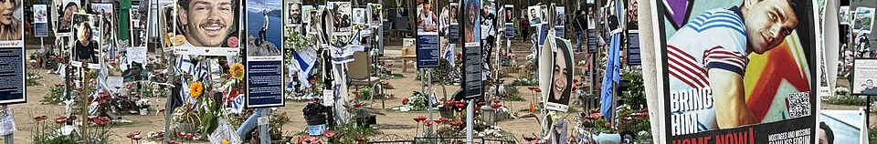
האירועים שהמילים מעוררות
צילום: שלמה רודד, פיקיוויקי, CC BY 2.5
אתר מסיבת הנובה ליד רעים, פברואר 2025. משפחות הנרצחים הקימו כאן פינות הנצחה.
26.10.2023 ״תרקוד לנצח״ יוצא, מוקדש לנרצחי המסיבה ולמשפחותיהם.
7.10.2023 בבוקר, מחבלי חמאס תוקפים את מסיבת ״נובה״ ליד קיבוץ רעים.
התגובה תוך עשר שעות השיר מגיע ל-100 אלף צפיות ביוטיוב.
הטבח מאות צעירים שבאו לרקוד נרצחים, ורבים נחטפים לעזה.
ההלם עומר אדם כותב שלקח לו זמן לעכל, ש״רצחו אותנו, את כולנו״.
8

Slide 9

ריקוד הוא רגע של שמחה.
בשיר הוא הופך לזיכרון.
הם ימשיכו לרקוד, כל עוד זוכרים אותם.
9

